Slide 1



산업보안을 위한 X-ray 영상 기반 소형 저장장치 검출
X-ray image-based small storage device detection for industrial security
발표자 : 이정현
지도교수 : 전명근

Slide 2

Contents
연구 배경 및 목적
기존 기술 및 문제점
소형 저장장치 검출을 위한 딥러닝 모델
데이터셋 구축 및 모델 학습 평가
결론 및 향후 연구과제

Slide 3
1. 연구 배경 및 목적

Slide 4
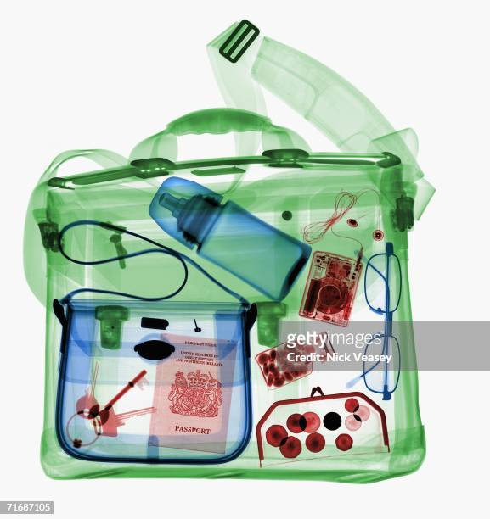
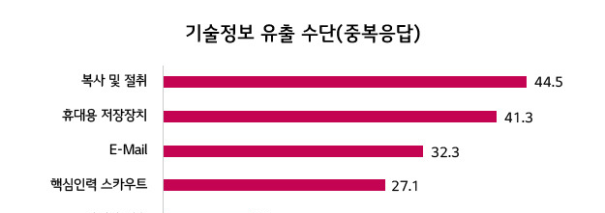
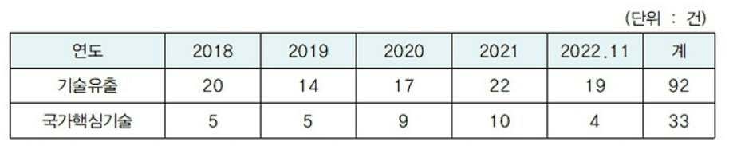
1. 연구 배경 및 목적
연구 배경
국가 산업기술 탈취시도가 매해발생. 최근 5년 간 총 92건 발생
유출수단 중 휴대용 저장장치를 이용한 유출빈도가 높음
소형 저장장치의 소형화로 보안요원이 탐지를 못하는 경우가 존재
소형 저장장치를 중점적 탐지 하여 기술 유출 최소화
현재 H사 실시간 소형 저장장치 검출 시스템 프로젝트 진행 중
Xray 이미지
기술유출 발생현황 및 유출 수단
- 1 -
Notes:
1. 그림
[그림1] 되풀이되는 국가기술 유출... 지난 5년간 중대 피해 살펴보니 (https://www.boannews.com/media/view.asp?idx=120625&direct=mobile)
[그림2] “보안 서류 유출이 감지되었습니다.” 보안 용지! (https://www.lgcns.com/blog/cns-tech/security/17694/)
- 기술유출 수단 (https://legaltechvdr.com/kr/pr/column/?mod=document&uid=139)
[그림3] 공항·항만 X-ray 검색기 등 특수목적 출입통제장비 집중해부
(https://www.boannews.com/media/view.asp?idx=87893&direct=mobile)
2. 표
[표1]
[표2] 국가핵심기술 (https://motie.go.kr/motie/ne/announce2/bbs/bbsView.do?bbs_cd_n=6&biz_anc_yn_c=Y&bbs_seq_n=68232)
2. 인용
[인용1] X-Ray 기본원리 - 테크벨리 주식회사(http://www.techvalley.co.kr/service/x-ray.php)
[인용2] 소프트온넷, 인천공항에 ‘인공지능 X-Ray 보안 검색 자동 판독 시스템’ 도입 - http://www.softonnet.com/kr/customer/notice.php?bgu=view&idx=106
- [X-ray 검사기술 10 (마지막회)] 엑스레이 기술의 한계를 극복한다 (https://www.hellot.net/news/article.html?no=27200)
怀

Slide 5
1. 연구 배경 및 목적
연구 목적
X-ray검색기 사용시 생성되는 이미지를 딥러닝을 통해 실시간으로 소형 저장장치를 탐지하여 기출유출을 방지
AI Hub에서 배포된 X-ray 위해물품 이미지를 제공하고 있지만, 산업보안(제조업, 디스플레이, 2차전지)에서 활용되지 않고 있음.
연구 기대효과
정밀한 소형 저장장치 탐지 : 동글형, 키링형, 카드형, SD형 탐지로 물리적 보안 측면에서 기술유출 예방 가능
보안요원의 피로도 및 탐색시간 감소 : 필요한 소형 저장장치만을 탐지하여 피로도 및 시간 감소 효과
국가 핵심기술 유출 방지 : 기업/연구소 차원에서 1차 예방 → 해외 유출시 공항사 2차 예방 효과
Notes:
Metal Artifact(인공음영) : 실제 존재하지 않은 무늬가 불필요하게 화면에 나타나게 되는 현상 즉 금속 빛반사
Dynamic Range Contrast Adjustment(조도조절) : 필요한 영역의 대조도를 강조하여 밀도는 유사하나 서로 다른 소재로 구성된 특정 부분을 선명하게 관찰
Photon Counting(광자수) : 엑스선을 센서가 5가지 레벨의 에너지를 갖는 광자(Photon)로 구분

Slide 6
2. 기존 기술 및 문제점

Slide 7
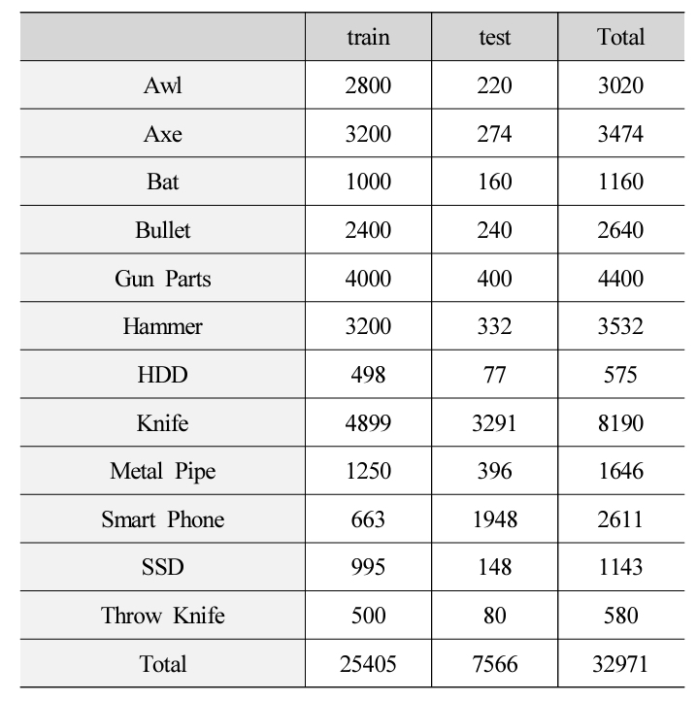
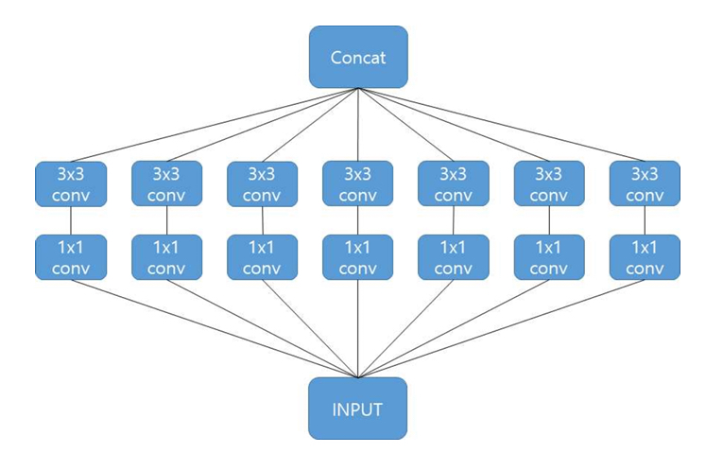
2. 기존 기술의 설명
1.
기존 알고리즘
논문 : 엑스레이 수하물 영상에서 위해물품인식 인공지능시스템 개발
CNN 기반 Xception 경량화 모델 사용
2 stage 모델로 YOLO 대비 연산량과 추론속도가 떨어짐
AI-Hub 위해물품 엑스레이 이미지는 항공 검색대 기준이므로 가공필요
DataSet
산업현장 측면 문제점
AI - HUB를 통해 위해물품 엑스레이 이미지가 공개됨. 하지만 산업보안을 위한 엑스레이 저장장치 검출에 대한 연구는 확인되지 않음.
가방 및 작은 물체의 경우 USB로 오인식하는 문제가 존재
산업보안 측면에서 스캔된 Xray는 내, 저장장치와 유사할 경우에도 검사대상이므로 보안검색이 필요(저장장치와 유사한 객체 추가라벨링)
Xception모델
Notes:
Metal Artifact(인공음영) : 실제 존재하지 않은 무늬가 불필요하게 화면에 나타나게 되는 현상 즉 금속 빛반사
Dynamic Range Contrast Adjustment(조도조절) : 필요한 영역의 대조도를 강조하여 밀도는 유사하나 서로 다른 소재로 구성된 특정 부분을 선명하게 관찰
Photon Counting(광자수) : 엑스선을 센서가 5가지 레벨의 에너지를 갖는 광자(Photon)로 구분

Slide 8
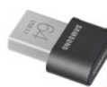
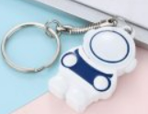
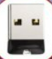
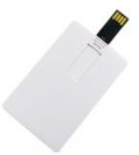
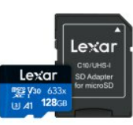
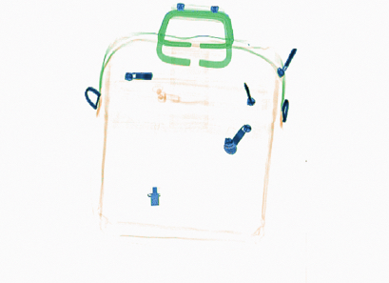
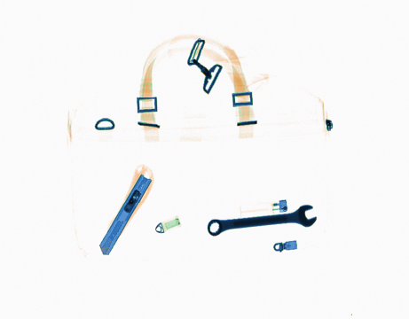
2. 기존 기술의 문제점
4. 기존 연구의 문제점
기존 기술의 문제점
소형 저장장치 탐지 어려움: 연구소/제조업에서 가방내부 소형 저장장치 탐지 어려움
물리적 보안 위반 문제 : 연구소/제조업 원칙적으로 소형 저장장치 반입불가 즉 소형 저장장치를 소지 시 보안 위반
다양성 부족 문제 : 동글형, 키링형, 카드형, SD(Secure Digital) 형
동글형
키링형
카드형
SD형
X-ray 이미지
Notes:
Metal Artifact(인공음영) : 실제 존재하지 않은 무늬가 불필요하게 화면에 나타나게 되는 현상 즉 금속 빛반사
Dynamic Range Contrast Adjustment(조도조절) : 필요한 영역의 대조도를 강조하여 밀도는 유사하나 서로 다른 소재로 구성된 특정 부분을 선명하게 관찰
Photon Counting(광자수) : 엑스선을 센서가 5가지 레벨의 에너지를 갖는 광자(Photon)로 구분

Slide 9
3. 소형 저장장치 검출을 위한 딥러닝 모델

Slide 10
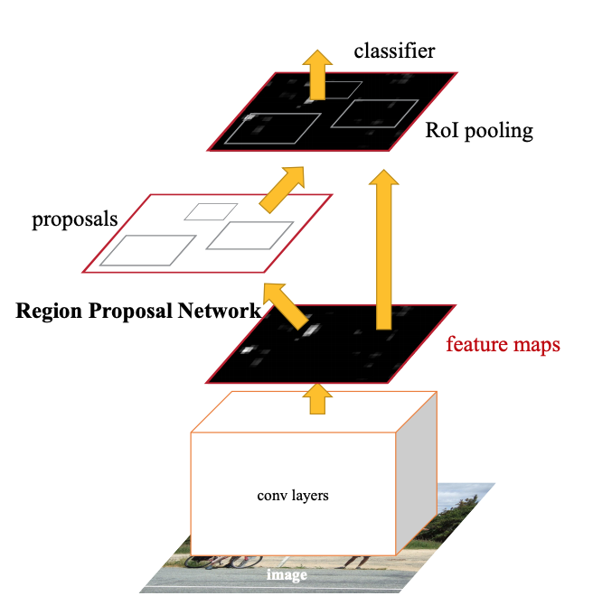
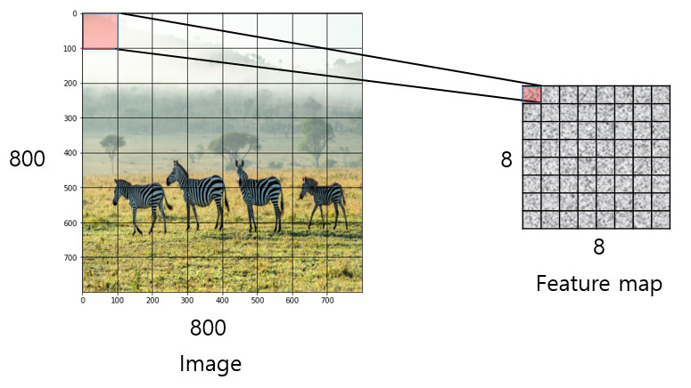
3. 딥러닝 모델 : Faster R-CNN
Faster R-CNN
region proposal(관심영역 추출) 단계와 classification(분류) 단계를 순차적으로 수행하는 대표적인 2-stage 객체 검출 모델
Feature 추출
Faster R-CNN의 구성도
Notes:
Metal Artifact(인공음영) : 실제 존재하지 않은 무늬가 불필요하게 화면에 나타나게 되는 현상 즉 금속 빛반사
Dynamic Range Contrast Adjustment(조도조절) : 필요한 영역의 대조도를 강조하여 밀도는 유사하나 서로 다른 소재로 구성된 특정 부분을 선명하게 관찰
Photon Counting(광자수) : 엑스선을 센서가 5가지 레벨의 에너지를 갖는 광자(Photon)로 구분

Slide 11
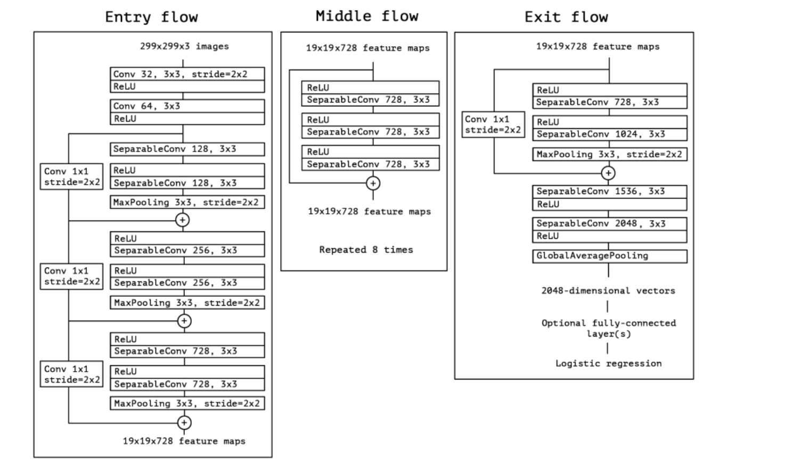
3. 딥러닝 모델 : Xception
Xception
Inception의 Factorization(연산복잡도), Representational bottleneck(차원축소시 정보량이 감소하는 현상) 문제를 개선한 모델
ImageNet을 백본으로 사용하는 CNN 아키텍처
Xception 아키텍처
Notes:
Metal Artifact(인공음영) : 실제 존재하지 않은 무늬가 불필요하게 화면에 나타나게 되는 현상 즉 금속 빛반사
Dynamic Range Contrast Adjustment(조도조절) : 필요한 영역의 대조도를 강조하여 밀도는 유사하나 서로 다른 소재로 구성된 특정 부분을 선명하게 관찰
Photon Counting(광자수) : 엑스선을 센서가 5가지 레벨의 에너지를 갖는 광자(Photon)로 구분

Slide 12
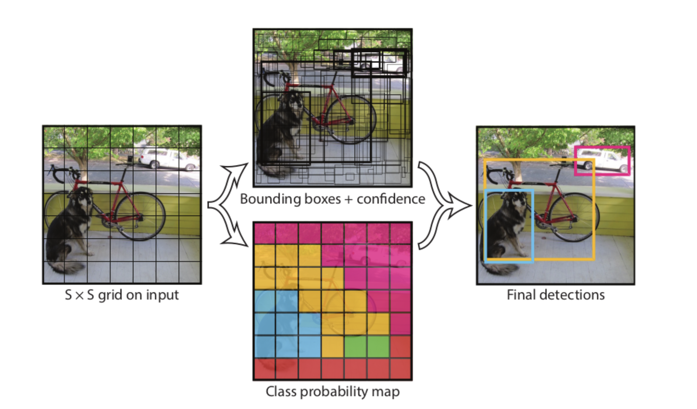
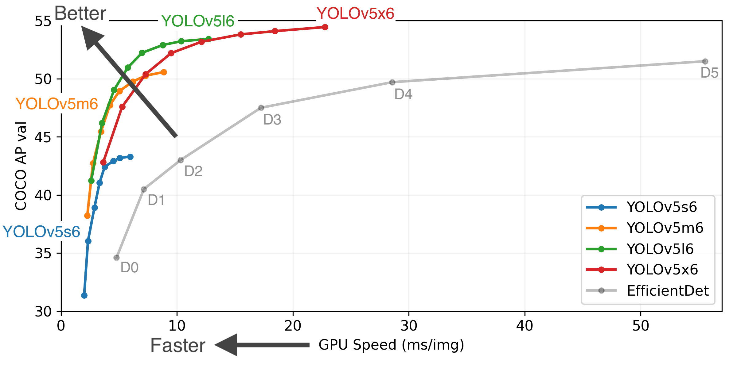
3. 딥러닝 모델 : YOLO
YOLO
이미지에 바운딩박스와 클래스확률로 객체를 실시간으로 탐지하는 1-Stage 객체탐지 모델
Regional Proposal과 Classification을 동시에 수행하므로 검출 속도가 우수.
YOLO 모델별 속도
YOLO 객체 검출 방식
Notes:
Metal Artifact(인공음영) : 실제 존재하지 않은 무늬가 불필요하게 화면에 나타나게 되는 현상 즉 금속 빛반사
Dynamic Range Contrast Adjustment(조도조절) : 필요한 영역의 대조도를 강조하여 밀도는 유사하나 서로 다른 소재로 구성된 특정 부분을 선명하게 관찰
Photon Counting(광자수) : 엑스선을 센서가 5가지 레벨의 에너지를 갖는 광자(Photon)로 구분

Slide 13
4. 데이터셋 구축 및 모델 학습 평가

Slide 14
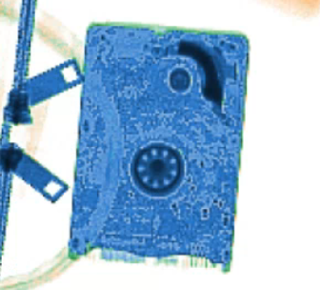
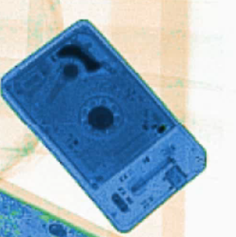
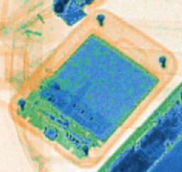
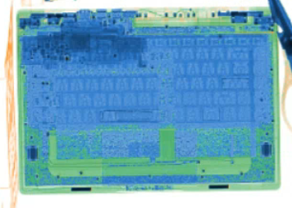
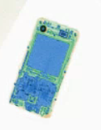
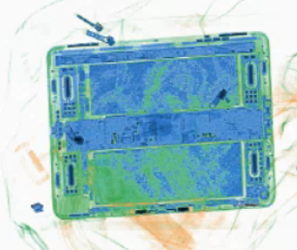
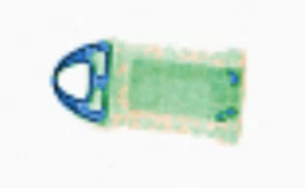
4. 데이터셋 구축
소형 저장장치 검출 유형 (7가지)
HDD
HDD_External
SSD
Laptop
SmartPhone
Tablet
USB
검출 항목 설명
X-ray 검색대를 통과하면서 촬영된 이미지
160/80KeV 듀얼에너지로 촬영
물체 특성이 반영된 8비트 RGB 영상

Slide 15
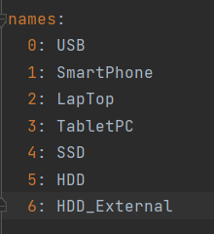
4. 데이터셋 구축
데이터셋 구축 방법
AI Hub 위해물품 엑스레이 이미지중 저장매체만 분류
HDD, HDD_External, SSD, Laptop, Tablet, SmartPhone, USB등 총 8,974장
분류데이터중 저장매체가 아닌 클래스는 모두 제거
Open Data
학습 및 검증
YOLO
Label
v5
Xception
Torchvision
Sample Data
이미지 분류 및 추가 라벨링
Faster R-CNN
클래스 정의
H사 제공
no-Label
CNN
Notes:
Metal Artifact(인공음영) : 실제 존재하지 않은 무늬가 불필요하게 화면에 나타나게 되는 현상 즉 금속 빛반사
Dynamic Range Contrast Adjustment(조도조절) : 필요한 영역의 대조도를 강조하여 밀도는 유사하나 서로 다른 소재로 구성된 특정 부분을 선명하게 관찰
Photon Counting(광자수) : 엑스선을 센서가 5가지 레벨의 에너지를 갖는 광자(Photon)로 구분

Slide 16
4. 데이터셋 구축
데이터 수집
AI Hub 위해물품 엑스레이 이미지 8,000장 확보
H사 Xray 이미지 974장 확보
DataSet
오픈데이터
8000 개
Combine
Open Data
Open Data
(8000)
label
데이터 전처리
Train : Val
(8 : 2)
- 수집
- 분석/전처리
- 가공
Sample Data
(974)
Sample Data
no-label
Notes:
Metal Artifact(인공음영) : 실제 존재하지 않은 무늬가 불필요하게 화면에 나타나게 되는 현상 즉 금속 빛반사
Dynamic Range Contrast Adjustment(조도조절) : 필요한 영역의 대조도를 강조하여 밀도는 유사하나 서로 다른 소재로 구성된 특정 부분을 선명하게 관찰
Photon Counting(광자수) : 엑스선을 센서가 5가지 레벨의 에너지를 갖는 광자(Photon)로 구분

Slide 17
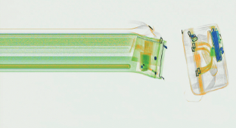
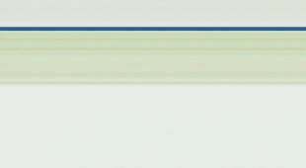
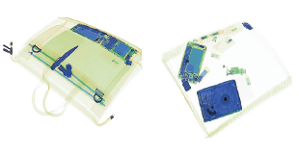
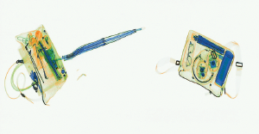
4. 데이터셋 구축
데이터 분석 및 전처리
H사에서 제공된 데이터의 경우 늘어짐, 장비노이즈, 회절, 이미지 왜곡 등 이미지를 제외
a. 늘어짐 현상 | b. 장비 노이즈
c. 회절 현상 | d. 이미지 왜곡
Notes:
Metal Artifact(인공음영) : 실제 존재하지 않은 무늬가 불필요하게 화면에 나타나게 되는 현상 즉 금속 빛반사
Dynamic Range Contrast Adjustment(조도조절) : 필요한 영역의 대조도를 강조하여 밀도는 유사하나 서로 다른 소재로 구성된 특정 부분을 선명하게 관찰
Photon Counting(광자수) : 엑스선을 센서가 5가지 레벨의 에너지를 갖는 광자(Photon)로 구분

Slide 18
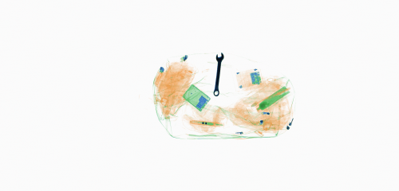
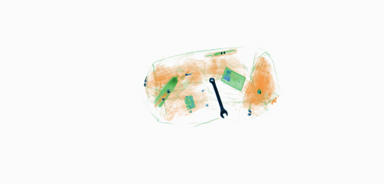
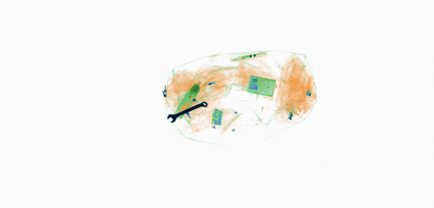
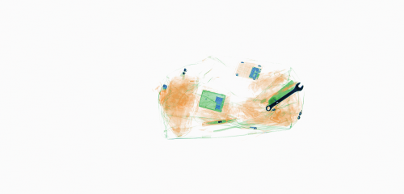
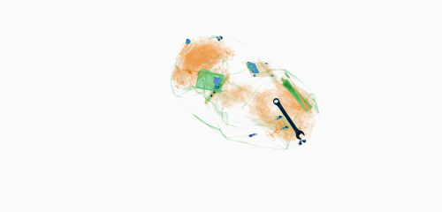
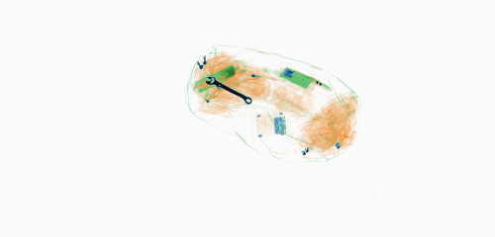
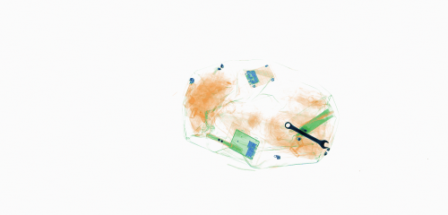
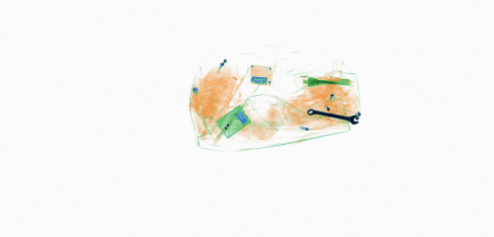
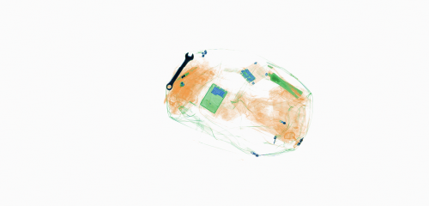
4. 데이터셋 구축
데이터 분석 및 전처리
AI Hub 위해물품 엑스레이 이미지중 증량이 사용된 데이터 제거
Notes:
Metal Artifact(인공음영) : 실제 존재하지 않은 무늬가 불필요하게 화면에 나타나게 되는 현상 즉 금속 빛반사
Dynamic Range Contrast Adjustment(조도조절) : 필요한 영역의 대조도를 강조하여 밀도는 유사하나 서로 다른 소재로 구성된 특정 부분을 선명하게 관찰
Photon Counting(광자수) : 엑스선을 센서가 5가지 레벨의 에너지를 갖는 광자(Photon)로 구분

Slide 19
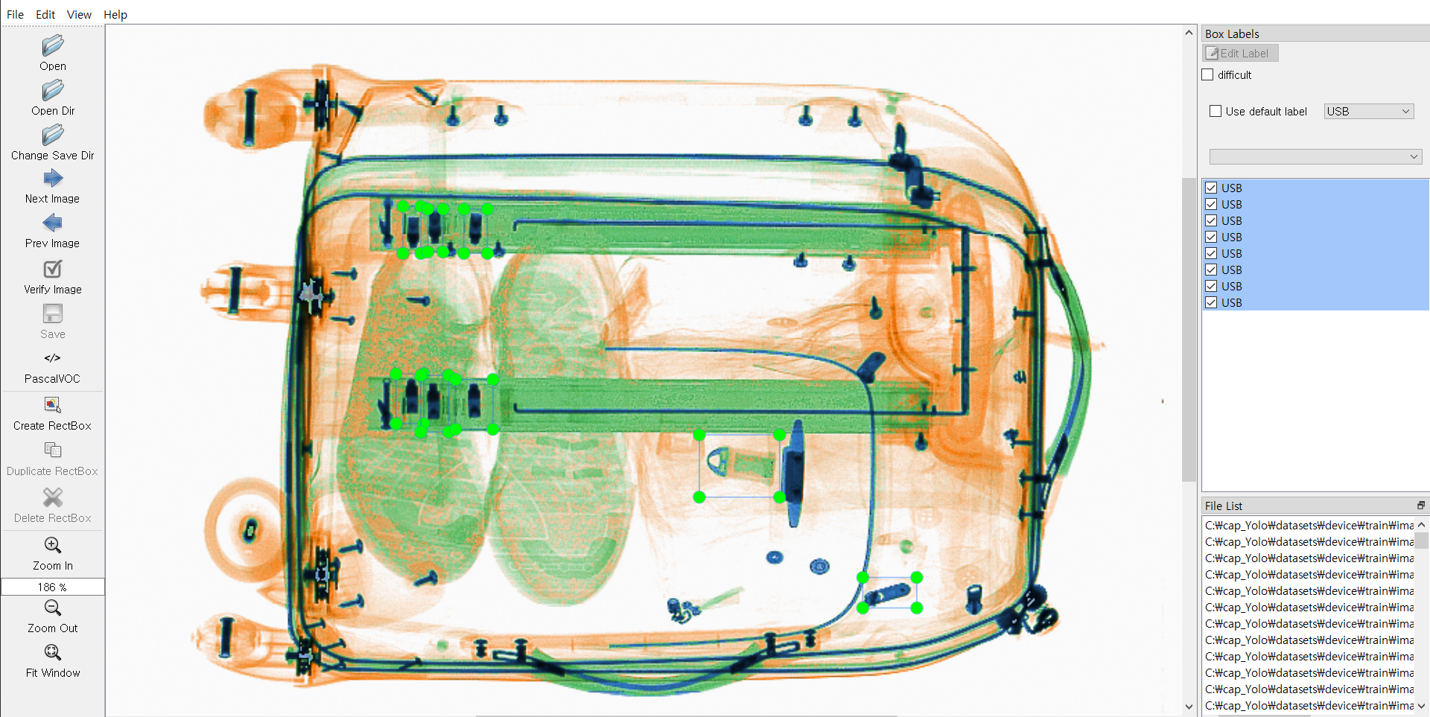
4. 데이터셋 구축
데이터 가공
소형 저장장치로 의심되는 영역 추가 라벨링
Notes:
Metal Artifact(인공음영) : 실제 존재하지 않은 무늬가 불필요하게 화면에 나타나게 되는 현상 즉 금속 빛반사
Dynamic Range Contrast Adjustment(조도조절) : 필요한 영역의 대조도를 강조하여 밀도는 유사하나 서로 다른 소재로 구성된 특정 부분을 선명하게 관찰
Photon Counting(광자수) : 엑스선을 센서가 5가지 레벨의 에너지를 갖는 광자(Photon)로 구분

Slide 20
4. 환경구성 및 실험방법
환경구성
OS/SW
Windows 10
Python
Pycham
HW
I7-1165G7
Ram 16gb
Geforce GTX 1650 4gb
실험방법
데이터셋 8:2 로 분류
Faster R-CNN, Xection, YOLO v5 사용
하이퍼파라메터 SSG, epoch, Batch_size, 학습률 0.01
Notes:
Metal Artifact(인공음영) : 실제 존재하지 않은 무늬가 불필요하게 화면에 나타나게 되는 현상 즉 금속 빛반사
Dynamic Range Contrast Adjustment(조도조절) : 필요한 영역의 대조도를 강조하여 밀도는 유사하나 서로 다른 소재로 구성된 특정 부분을 선명하게 관찰
Photon Counting(광자수) : 엑스선을 센서가 5가지 레벨의 에너지를 갖는 광자(Photon)로 구분

Slide 21
4. 딥러닝 모델 학습 및 평가
모델별 결과 비교
model | epoch | box_loss | obj_loss | cls_loss | USB | precision | recall | mAP
Faster R-CNN | 10 | 0.45% | 0.10% | 0.07% | 20.55% | 60.21% | 74.18% | 70.03%
 | 30 | 0.35% | 0.08% | 0.04% | 25.56% | 80.98% | 79.56% | 81.81%
 | 50 | 0.33% | 0.08% | 0.03% | 35.78% | 78.54% | 81.42% | 84.33%
Xception | 10 | 0.42% | 0.10% | 0.06% | 35.22% | 81.91% | 69.94% | 76.59%
 | 30 | 0.32% | 0.07% | 0.03% | 40.24% | 83.08% | 84.29% | 89.37%
 | 50 | 0.28% | 0.06% | 0.02% | 58.23% | 84.67% | 87.57% | 91.84%
YOLO v5 | 10 | 0.27% | 0.10% | 0.04% | 54.50% | 88.21% | 80.53% | 84.61%
 | 30 | 0.17% | 0.07% | 0.02% | 75.78% | 90.65% | 91.99% | 95.63%
 | 50 | 0.13% | 0.06% | 0.01% | 82.40% | 91.30% | 91.25% | 95.94%
Faster R-CNN : 비교적 크기가 큰 객체에 탐지에 있어 우수하나, SSD/HDD는 80%대의 정확도를 보여준다.
그러나 가장 작은 객체 USB의 검출도는 35%정도로 매우 낮은 것으로 볼 수 있다.
Xception : 전체 클래스에 대한 평균검출정확도가 91%로 우수한 모델로 보임. 그러나 USB 부분은 58%로 다소 낮은 수치를 보여줌.
YOLO : 평균 검출 정확도 96%정도로 매우 높은 편이였으며, 특히 USB의 경우 82% 정도의 높은 정확도를 보여줌.
산업보안 측면에서 xray 보안검색대에서 사용할 모델은 YOLO가 적합.
Notes:
이미지셋
1. 523 Airport Security Xray Stock Photos, High-Res Pictures, and Images - Getty Images
방문
2. 위해물품 X-ray 이미지

Slide 22
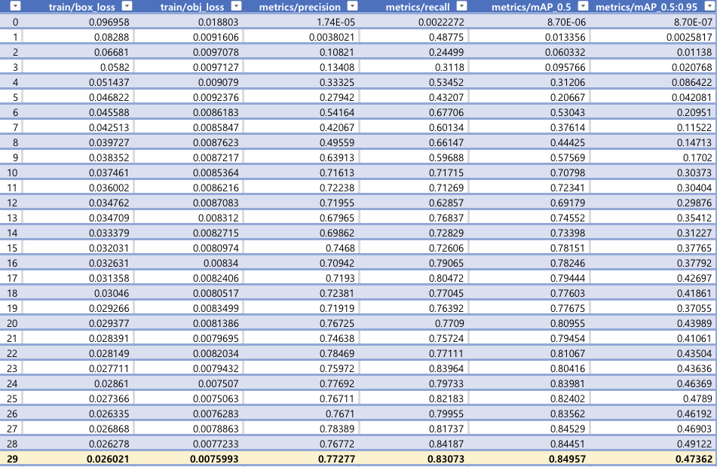
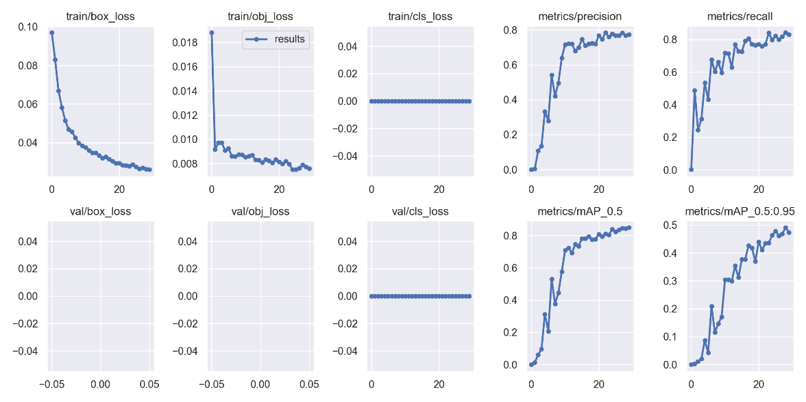
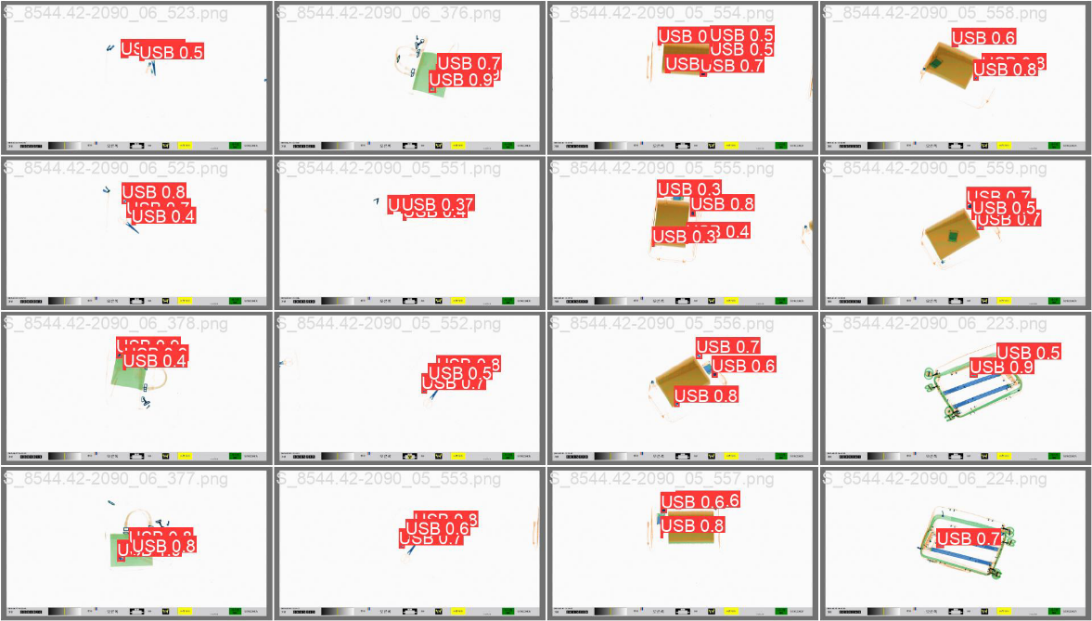
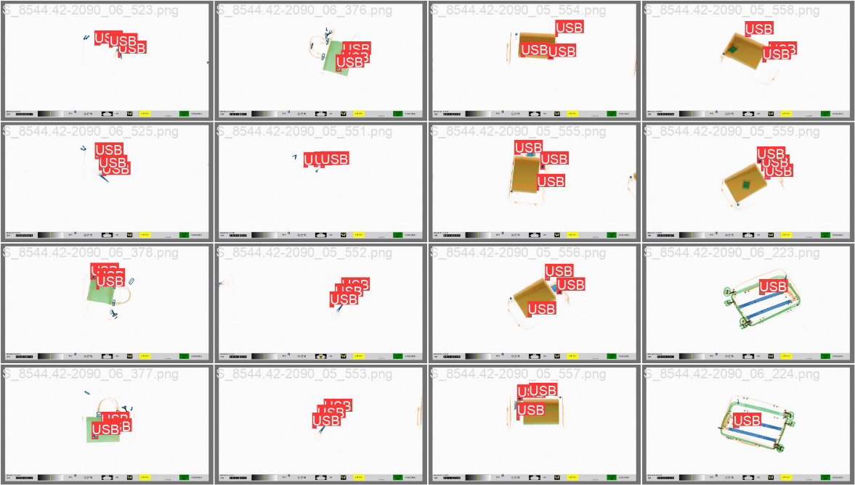
4. 딥러닝 모델 학습 및 평가
YOLO v5 실험 결과
1. 학습 및 검증그래프
2. Epoch 50회 최종 결과
3. 추론결과
4. 실제정답
Notes:
이미지셋
1. 523 Airport Security Xray Stock Photos, High-Res Pictures, and Images - Getty Images
방문
2. 위해물품 X-ray 이미지

Slide 23
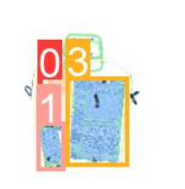
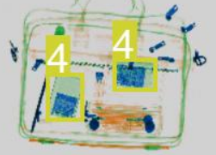
4. 딥러닝 모델 학습 및 평가
1.
YOLO v5 모델 검출 결과
Notes:
이미지셋
1. 523 Airport Security Xray Stock Photos, High-Res Pictures, and Images - Getty Images
방문
2. 위해물품 X-ray 이미지

Slide 24
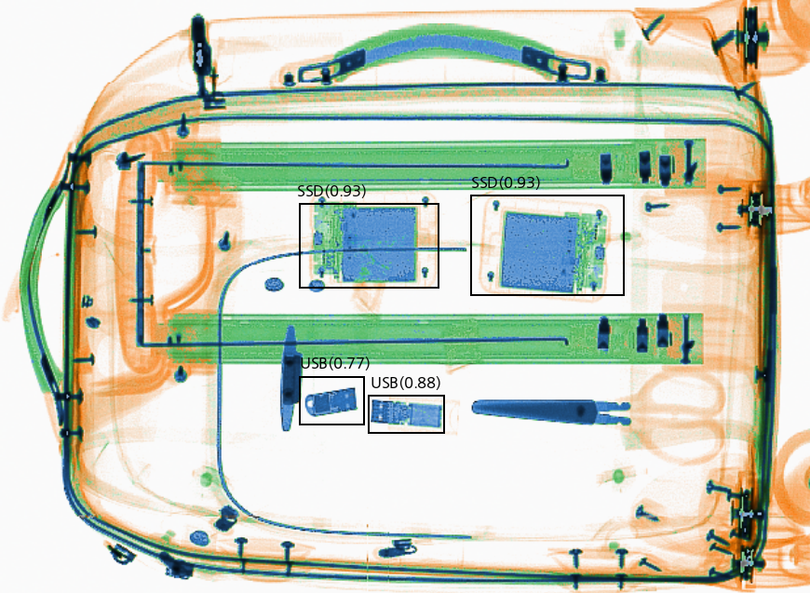
4. 딥러닝 모델 학습 및 평가
1.
YOLO v5 모델 검출 결과
Notes:
이미지셋
1. 523 Airport Security Xray Stock Photos, High-Res Pictures, and Images - Getty Images
방문
2. 위해물품 X-ray 이미지

Slide 25
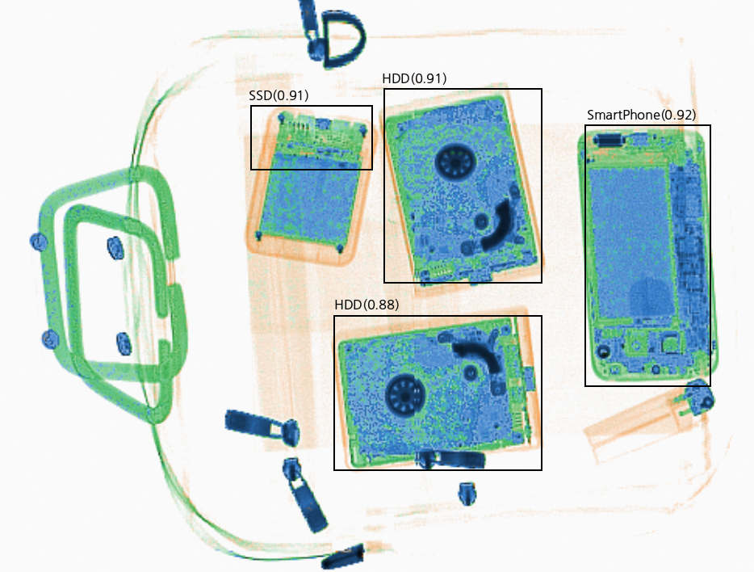
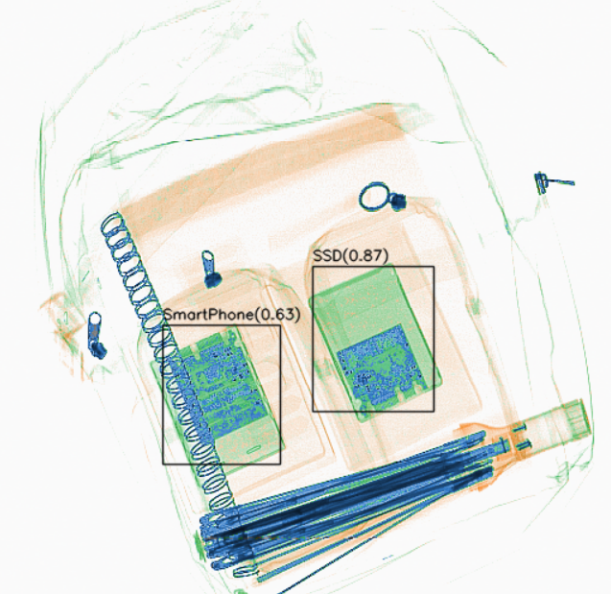
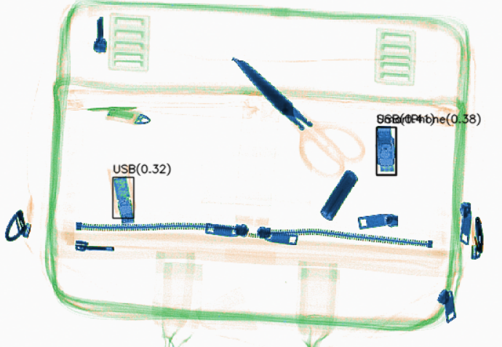
4. 딥러닝 모델 학습 및 평가
1.
YOLO v5 모델 검출 결과
Notes:
이미지셋
1. 523 Airport Security Xray Stock Photos, High-Res Pictures, and Images - Getty Images
방문
2. 위해물품 X-ray 이미지

Slide 26
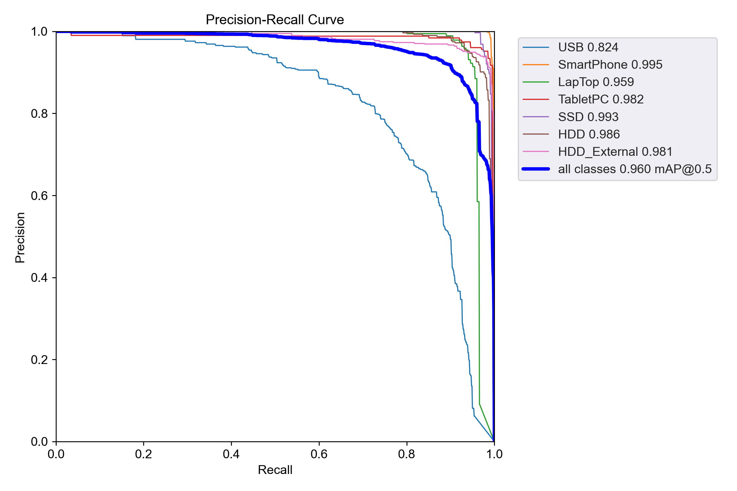
4. 딥러닝 모델 학습 및 평가
YOLO v5 모델 성능평가(Precision-Recall Curve)
Notes:
이미지셋
1. 523 Airport Security Xray Stock Photos, High-Res Pictures, and Images - Getty Images
방문
2. 위해물품 X-ray 이미지

Slide 27

4. 딥러닝 모델 학습 및 평가
YOLO v5 모델 성능평가(Confusion Matrix)
1.
비교표로 작성(클래스별로 map를 작성하여 비교)
모바일넷을 백본으로 사용한 Faster RCNN
왜 이런 결과가 나온 것인지 분석하여 작성
Notes:
이미지셋
1. 523 Airport Security Xray Stock Photos, High-Res Pictures, and Images - Getty Images
방문
2. 위해물품 X-ray 이미지

Slide 28
5. 결론 및 향후 연구과제

Slide 29
5. 결론 및 향후 연구과제
결론
Faster RCNN과 Xception은 2 Stage 모델이므로, Xray 검색대에서는 적합하지 않음
YOLO를 통해 평균검출정확도 96% 의 높은 검출 성능을 보여주며, 산업보안 측면에서 빠른 소형장치의 검출이 가능함.
H사 소형 저장장치 검출 시스템 구축을 통해 핵심기술 유출 방지 효과 기대
향후 연구과제
USB 데이터 추가 수집 및 학습시 겹침 사물을 판별하여 정확도를 향상시키는 연구가 필요.
3D CT Xray 검색기 데이터를 이용한 검출 연구 수행으로 3차원 객체 연구가 필요.
Notes:
Metal Artifact(인공음영) : 실제 존재하지 않은 무늬가 불필요하게 화면에 나타나게 되는 현상 즉 금속 빛반사
Dynamic Range Contrast Adjustment(조도조절) : 필요한 영역의 대조도를 강조하여 밀도는 유사하나 서로 다른 소재로 구성된 특정 부분을 선명하게 관찰
Photon Counting(광자수) : 엑스선을 센서가 5가지 레벨의 에너지를 갖는 광자(Photon)로 구분

Slide 30
Q & A

Slide 31
경청해 주셔서 감사합니다.

